Slide 1
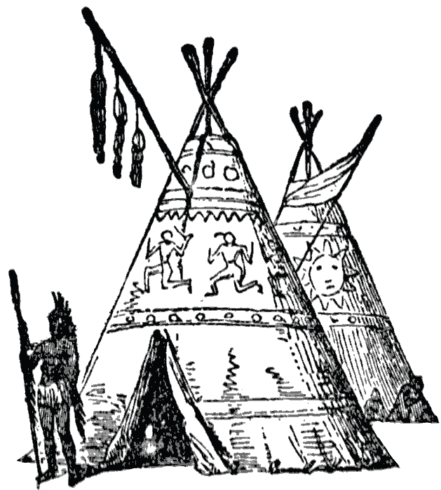
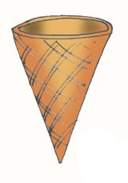
Stožac

Slide 2
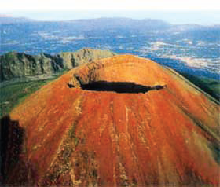
Zanimljivosti
Na slici je vulkan Vezuv pored grada Napulja u Italiji. Najpoznatiji je po erupciji lave 79. godine poslije Krista koja je uništila gradove Pompeje i Herkulanej. Otada je imao više erupcija i smatra se jednim od opasnijih vulkana na svijetu. Pri erupciji se lava izlijeva podjednako na sve strane, slijeva se niz padine vulkana i postupno se hladeći postaje dio padine. To daje vulkanima karakterističan oblik stošca.

Slide 3
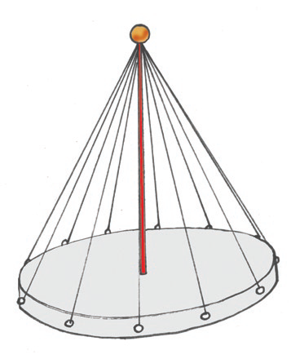
Pokus 1.
Potreban ti je karton formata A4, stiropor debljine 1 cm za podlogu, krojačke pribadače s glavom, pletaća igla, malo plastelina te deblji konac ili tanja vuna.
Stiropor izreži u obliku kruga te u zakrivljeni rub ravnomjerno zabodi pribadače, podjednako udaljene. Neka bude barem 12 pribadača. Tako pripremljen stiropor postavi na karton i u samo središte zabodi pletaću iglu. Na vrh igle stavi kuglicu plastelina. Sada od vrha igle, tj. plastelina nategni konac i omotaj ga oko glave pribadače na stiroporu. Učini to sa svim pribadačama.

Slide 4
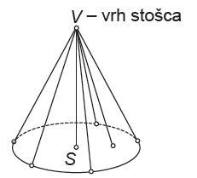
UPAMTI
Neka je dan krug središta S i Polumjera duljine r, a V neka je točka koja ne leži u ravnini tog kruga.
Skup svih točaka koje leže na dužinama koje spajaju točku V i bilo koju točku kruga nazivamo stožac.

Slide 5
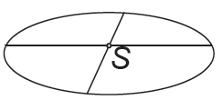
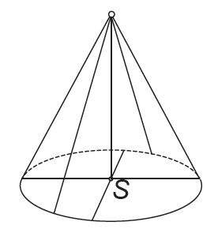
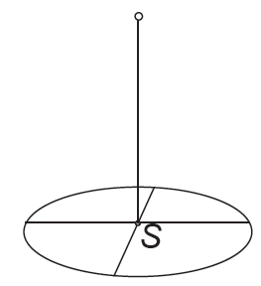
Crtanje skice stošca

Slide 6
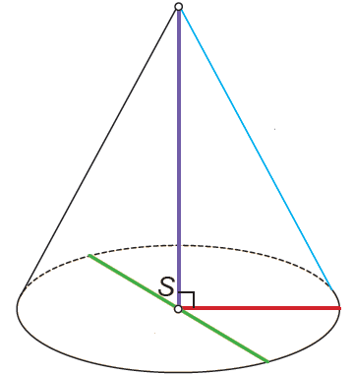
Stožac
h – duljina visine
s – duljina izvodnice
r – duljina polumjera baze (osnovke)
d – duljina promjera baze (osnovke)
d = 2r
h
p l a š t
s
d
r
osnovka (baza)

Slide 7
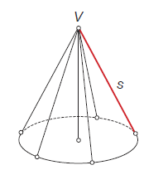
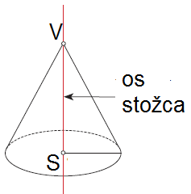
Stožac - pojmovi
Ako je pravac koji spaja vrh V i središte S kruga okomit na osnovku (bazu), riječ je o uspravnom stošcu.
Svaka spojnica vrha stošca s bilo kojom točkom na rubu osnovke (kružnice) zove se izvodnica stošca (s).
Os stošca je pravac (VS) koji prolazi njegovim vrhom i središtem baze stošca. Stožac je uspravan ako je njegova os okomita na ravninu baze.

Slide 8
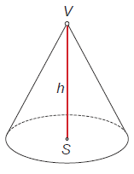
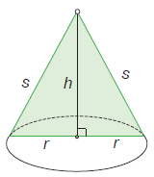
Stožac - pojmovi
Visina stošca je dužina povučena iz vrha okomito na ravninu baze stošca.
Osni presjek stošca je trokut koji nastaje kad se stožac presiječe ravninom koja sadrži os stošca i promjer njegove baze. Kod uspravnog stošca osni presjek je jednakokračan trokut.

Slide 9
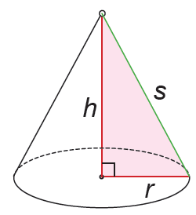
UPAMTI
Duljina izvodnice stošca jednaka je
pri čemu je r duljina polumjera baze, a h duljina visine stošca.
s² =h²+r²
r² =s²-h²
h² =s²-r²

Slide 10
Primjer 1. Izračunaj duljinu izvodnice stošca kojemu duljina polumjera baze iznosi 3 cm, a duljina visine stošca 4 cm.
r = 3 cm
h = 4 cm
s=?
s²=h²+ r²
s²= 4²+ 3²
s²= 16+ 9
s²= 25
s =5 cm
/√
Rješenje

Slide 11
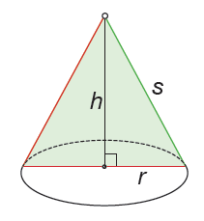
Primjer 2. Izračunaj opseg i površinu osnog presjeka stošca kojemu je zadana duljina visine i duljina polumjera baze
Rješenje

Slide 12
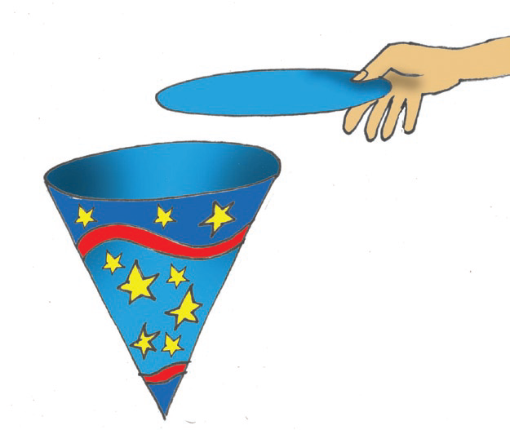
Pokus 2.
Potreban ti je ukrasni šeširić oblika stošca i tanji karton.
Najprije šeširiću napravi poklopac od kartona:izmjeri promjer i izreži od kartona krug s tim promjerom. Razreži šeširić po izvodnici stošca.
Razvij plašt stošca (šeširića) u ravninu, a poklopac napravljen od kartona prilijepi uz zakrivljeni rub plašta.

Slide 13
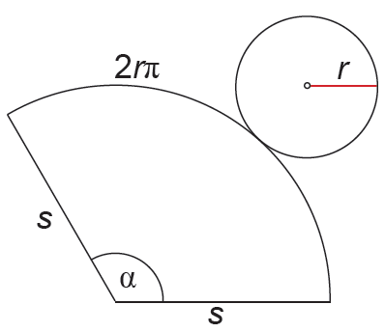
UPAMTI
Mreža uspravnog stošca sastoji se od jednog kruga polumjera duljine r i kružnog isječka polumjera duljine s, pri čemu je duljina pripadajućeg kružnog luka jednaka opsegu baze.

Slide 14
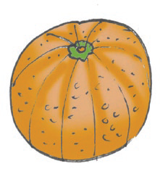
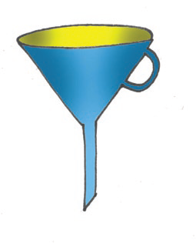
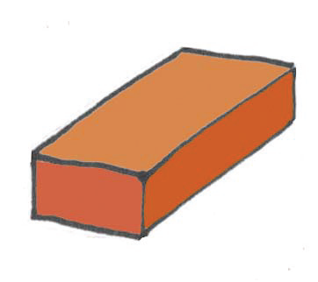
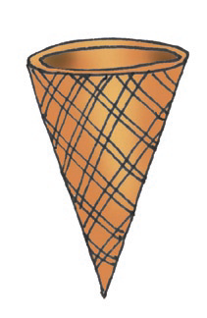
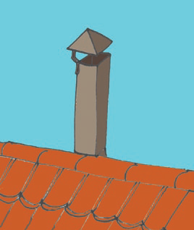
1. Među predmetima na slici pronađi stošce.
a)
b)
c)
d)
e)
f)

Slide 15
2. Izračunaj duljinu izvodnice uspravnog stošca ako su zadane duljina polumjera baze i duljina visine:
a) r = 3 cm
h = 4 cm
b) r = 2√2 cm
h = 2√3 cm

Slide 16
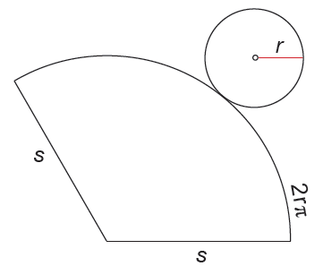
Oplošje stošca
Površina plašta:
Površina baze:

Slide 17
UPAMTI
Oplošje stošca jednako je zbroju površina baze i plašta stošca.
O = B + P
B=r²π površina baze stošca
P=rπs površina plašta stošca
Uvrstimo li prije navedene izraze za B i P u formulu za oplošje, dobit ćemo
O = r² π + rπs
odakle nakon izlučivanja zajedničkog faktora slijedi:
O = rπ(r + s).

Slide 18
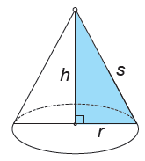
Primjer 1. Izračunaj oplošje stošca s duljinom polumjera baze √3 cm i visinom stošca duljine √6 cm.
r = √3 cm
h = √6 cm
O=?
O= B + P
O = 3π + 3√3 π
O = 3(1 + √3) πcm²
s²=h²+ r²
s²=(√6) ²+ (√3 )²
s²= 6+ 3
s²= 9 / √
s =3 cm
Površina baze:
B = r²π
B =(√3 )² π
B = 3 π cm²
Površina plašta:
P = rπs
P =√3 ∙ π ∙ 3
P = 3√3 π cm²
Rješenje

Slide 19
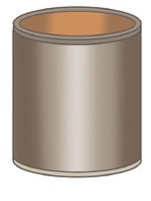
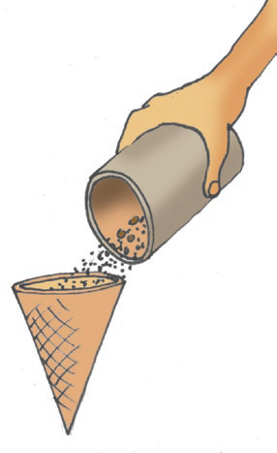
Pokus 2.
Potrebna su ti tri korneta za sladoled oblika stošca, čaša oblika valjka koja ima sukladnu bazu i jednaku visinu kao i korneti za sladoled.
Čašu napuni do vrha sladoledom.
Iz čaše prebaci sladoled u kornete.
Sva tri korneta napuni do vrha i čaša bi se trebala potpuno isprazniti.
Pojedi sladoled! Dobar tek!

Slide 20
Obujam stošca

Slide 21
UPAMTI
Obujam stošca jednak je trećini umnoška površine baze i duljine visine.

Slide 22
Primjer 2. Izračunaj obujam stošca kojemu je zadano:
Rješenje

